Slide 1
Linear algebra

Slide 2
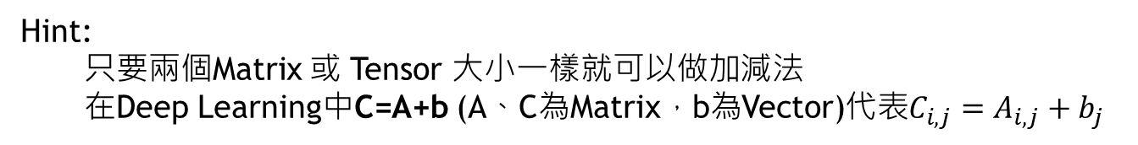
Scalars, Vectors, Matrices and Tensors
Scalar: 常數
Vector:向量
Matrix:二維向量
Tensor:超過二維的向量
Hint:
只要兩個Matrix 或 Tensor 大小一樣就可以做加減法
在Deep Learning中C=A+b (A、C為Matrix，b為Vector)代表$C_{i,j}=A_{i,j}+b_{j}$

Slide 3




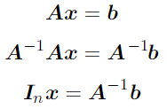

Multiplying Matrices and Vectors
Distributive:
Associative:
Transport:
Multiplying Matrix and Vector:
Identity and Inverse Matrices:
若$A^{−1}存在$，則Ax=b對於b有唯一解

Slide 4
Linear Dependence and Span
Span : 一個Vector由其他Vector做線性組合而成的動作
Linear Dependence:一個Matrix內可以由其他Vector線性組合而成的Vector就稱為Linear Dependence，反之就稱為Linear Independence
Singular:一個Matrix為Square且為Linear Independence
Ax=b對於b有唯一解:
A必須是Singular且A的Column大小必須大於等於b的Column大小
若不為Square Matrix，則必須能夠找到left inverse

Slide 5




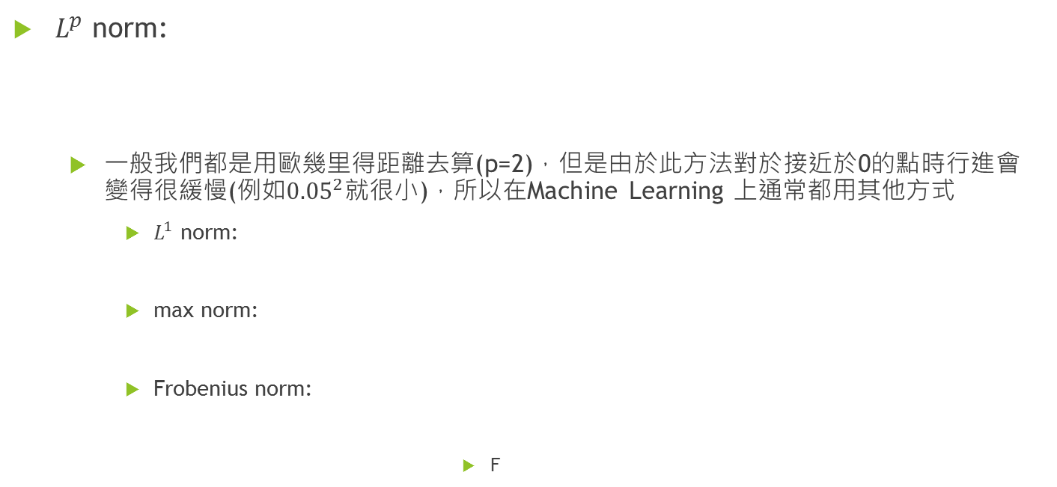
Norms
$L^{p}$ norm:
一般我們都是用歐幾里得距離去算(p=2)，但是由於此方法對於接近於0的點時行進會變得很緩慢(例如${0.05}^{2}就很小$)，所以在Machine Learning 上通常都用其他方式
$L^{1}$ norm:
max norm:
Frobenius norm:
F

Slide 6




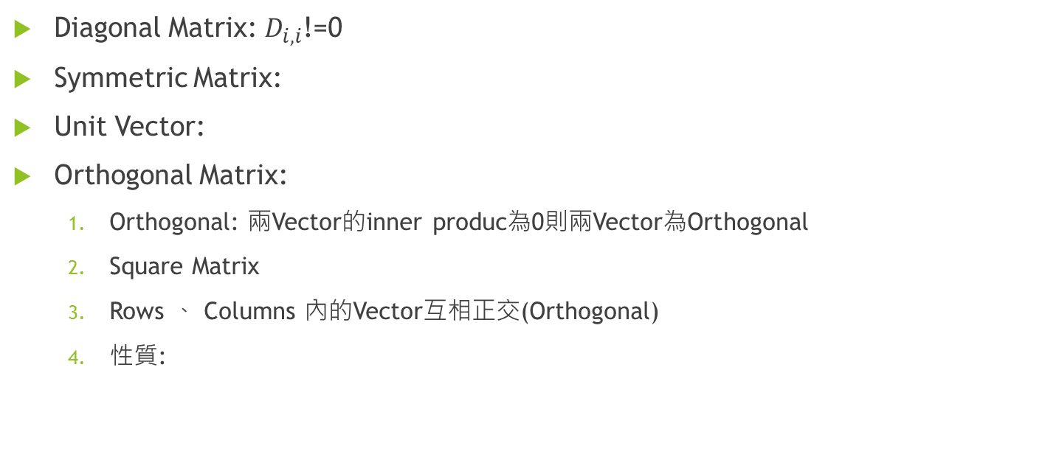
Diagonal Matrix 、 Symmetric Matrix 、 Unit Vector & Orthogonal Matrix
Diagonal Matrix: $D_{i,i}$!=0
Symmetric Matrix:
Unit Vector:
Orthogonal Matrix:
Orthogonal: 兩Vector的inner produc為0則兩Vector為Orthogonal
Square Matrix
Rows 、 Columns 內的Vector互相正交(Orthogonal)
性質:

Slide 7


Eigendecomposition
對於Square Matrix A，若我們可以找到一個Vector v滿足 Av=λv則:
v稱為 eigenvector、λ稱為eigenvalue
A可能會有多組eigenvector以及對應的eigenvalue
由上述，我們可以寫成
若A為Symmetric Matrix，則可改寫成 ，其中Q為Orthogonal Matrix

Slide 8


Singular Value Decomposition
不同於Eigendecomposition，SVD可以將任何Matrix A(mxn)分解
U=$AA^{T}$的eigenvector(mxm)
V=$A^{T}A的$eigenvector(nxn)
D=U(or V)的eigenvalue開根號(mxn)

Slide 9


Trace Operator & Determinant
Trace:
Determinant:
det(A)表示A Matrix eigenvalue的乘積

Slide 10
Principal Components Analysis(PCA)
找出一群資料中最大變異數的直線，並把資料投影到上面來做到降維卻又不失資料特性的動作
若以這條線當作軸可以用最小的資源獲得
最大的資料特徵

